Slide 1


Подготовка к техническому
собеседованию на позицию веб QA
Владимир Мозжечков
Технический директор ООО Смартек

Slide 2



Подготовка к техническому
собеседованию на позицию веб QA

Slide 3




Инженерный бекграунд
Расскажите о своем опыте в IT.
Расскажите об основных принципах ООП.
Найдите в приложении баг и опишите его на английском языке.
Какие Вы можете предложить способы организации доступа к логам на удаленном сервере?

Slide 4
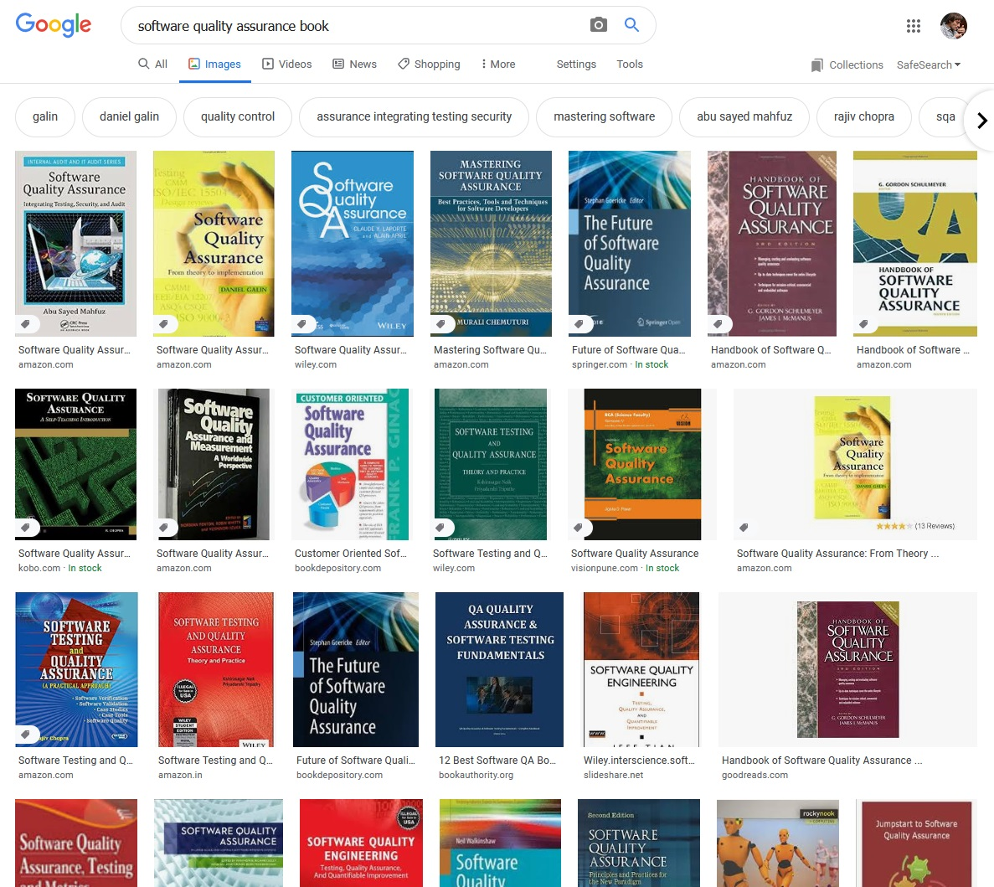

Теоретическая подготовка
Какие методики тестирования Вам знакомы и в чем они заключаются? Какие бывают виды тестирования с точки зрения организации выполнения тестов? В чем различие между нагрузочным и стресс тестированием?
Приведите пример негативного теста.

Slide 5





Основы устройства сетевых протоколов
Какие сетевые протоколы Вы знаете и зачем они нужны?
Расскажите об общем устройстве протокола HTTP и его отличиях от HTTPS.
Какие существуют основные HTTP методы и когда они применяются?
Расскажите о структуре HTTP запроса и ответа.

Slide 6



Основы веб разработки и отладки
Каковы могут быть причины того, что элемент некорректно отображается в баузере?
Вы прокручиваете страницу, а она очевидно тормозит. В чем могут быть причины?
В чем может быть причина того, что кнопка на странице не работает?
Какие методы диагностики проблемы вы будете использовать перед заведением бага?

Slide 7




Взаимодействие с Web API
Как понять, какие данные страница передает на сервер и какие получает в ответ?
Как проверить web API на соответствие требованиям и документации?
Если Вам приходилось тестировать web API, какими инструментами Вы пользовались?
Каким образом Вы готовили тестовые данные для дальнейшего использования?

Slide 8




QA automation
Какими средствами автоматизированного тестирования Вы пользовались?
Какие способы идентификации элемента на странице Вам знакомы?
Какими средствами нагрузочного тестирования Вы пользовались?
Как обработать авторизацию при проведении нагрузочного тестирования?

Slide 9
Подведем итоги
Освежить технический бекграунд
Теоретическая подготовка
Что нужно знать о протоколах
Что поможет в тестировании фронт-енда
Как протестировать бек-енд
Основы автоматизации

Slide 10
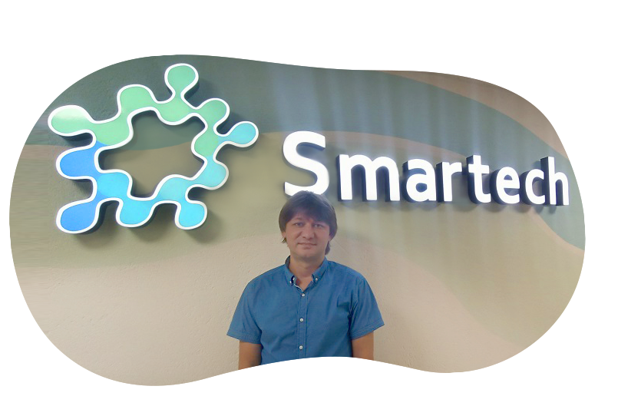



Владимир Мозжечков
vladmoz@smartru.com
vladmoz@gmail.com
+7 903 697 68 68
https://smartru.com/
https://www.linkedin.com/in/vladimir-mozzhechkov-a133a221/
СПАСИБО ЗА ВНИМАНИЕ!

